Slide 1



Curso Técnico Profissional DESENVOLVIMENTO DE SISTEMAS
PROGRAMAÇÃO NO
DESENVOLVIMENTO DE
SISTEMAS
3ª SÉRIE
Escrita e leitura de arquivos
Aula 15

Slide 2


Slide 3
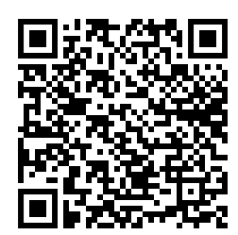
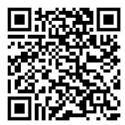

Na aula de hoje vamos:
Manipular arquivos em Python, incluindo escrita e leitura, além de escolher uma palavra de um arquivo para aplicações práticas.
Para um melhor aproveitamento de conteúdo você pode baixar o aplicativo da Alura para seu celular e acompanhar os materiais, clique nos respectivos links:
Google Play
App Store
DESENVOLVIMENTO DE SISTEMAS

Slide 4


ATENÇÃO PROFESSOR!
O Material aqui apresentado, segue a análise do plano de curso contemplando os componentes curriculares e seus objetos de conhecimento, sendo assim, você tem liberdade para customizar o material conforme seu contexto para maior aproveitamento do conteúdo. Em caso de falta ou indisponibilidade de acesso à internet no local de aula, você poderá utilizar os seguintes artigos para criação de material complementar para auxiliar na aula:
Leitura/Recursos Adicionais:
Leitura Sugerida: "Python Crash Course" por Eric Matthes, um capítulo dedicado a listas e estruturas de dados.
IDE Online: Repl.it (https://repl.it) ou o Python Tutor (http://pythontutor.com), que permitem a execução de código Python online sem necessidade de instalação local.
DESENVOLVIMENTO DE SISTEMAS

Slide 5

Na aula anterior…
Exploramos a implementação do encerramento do jogo, onde com determinada quantidade de erros ele iria encerrar.
DESENVOLVIMENTO DE SISTEMAS

Slide 6

Para pensarmos juntos!
João, um jovem programador, está desenvolvendo um jogo de forca em Python para seu portfólio…
Ele quer aprimorar o jogo, escolhendo palavras aleatoriamente de um arquivo de texto, mas não sabe como ler ou escrever em arquivos com Python.
Como João pode ler uma lista de palavras de um arquivo e escolher uma aleatoriamente para o jogo?
DESENVOLVIMENTO DE SISTEMAS

Slide 7


Para pensarmos juntos!
Como João pode ler palavras de um arquivo e escolher uma aleatoriamente para seu jogo de forca em Python?
Quem sabe responde!
DESENVOLVIMENTO DE SISTEMAS

Slide 8



Resposta
João pode usar o módulo random junto com as funções open(), read() e split() do Python.
Primeiro, ele abre o arquivo em modo de leitura, lê seu conteúdo, divide as palavras em uma lista e, então, usa random.choice() para selecionar uma palavra aleatoriamente. Isso não apenas resolve seu problema, mas também o introduz à manipulação de arquivos, uma habilidade valiosa para qualquer desenvolvedor.
DESENVOLVIMENTO DE SISTEMAS

Slide 9

Resposta:
Ao dominar a leitura e escrita de arquivos, João pode expandir significativamente a funcionalidade de seus projetos, armazenando dados externos e configurando jogos de forma mais dinâmica.
DESENVOLVIMENTO DE SISTEMAS

Slide 10
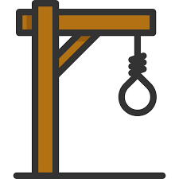
Introdução
No contexto da programação, especialmente ao desenvolver jogos ou aplicativos que necessitam de um conjunto dinâmico de dados, como um jogo da forca, a habilidade de escrever e ler arquivos torna-se fundamental.
Essas operações permitem que um programa persista dados entre as execuções, leia informações de configuração, ou até mesmo selecione elementos aleatórios de uma lista pré-definida, como palavras para um jogo da forca.
DESENVOLVIMENTO DE SISTEMAS

Slide 11
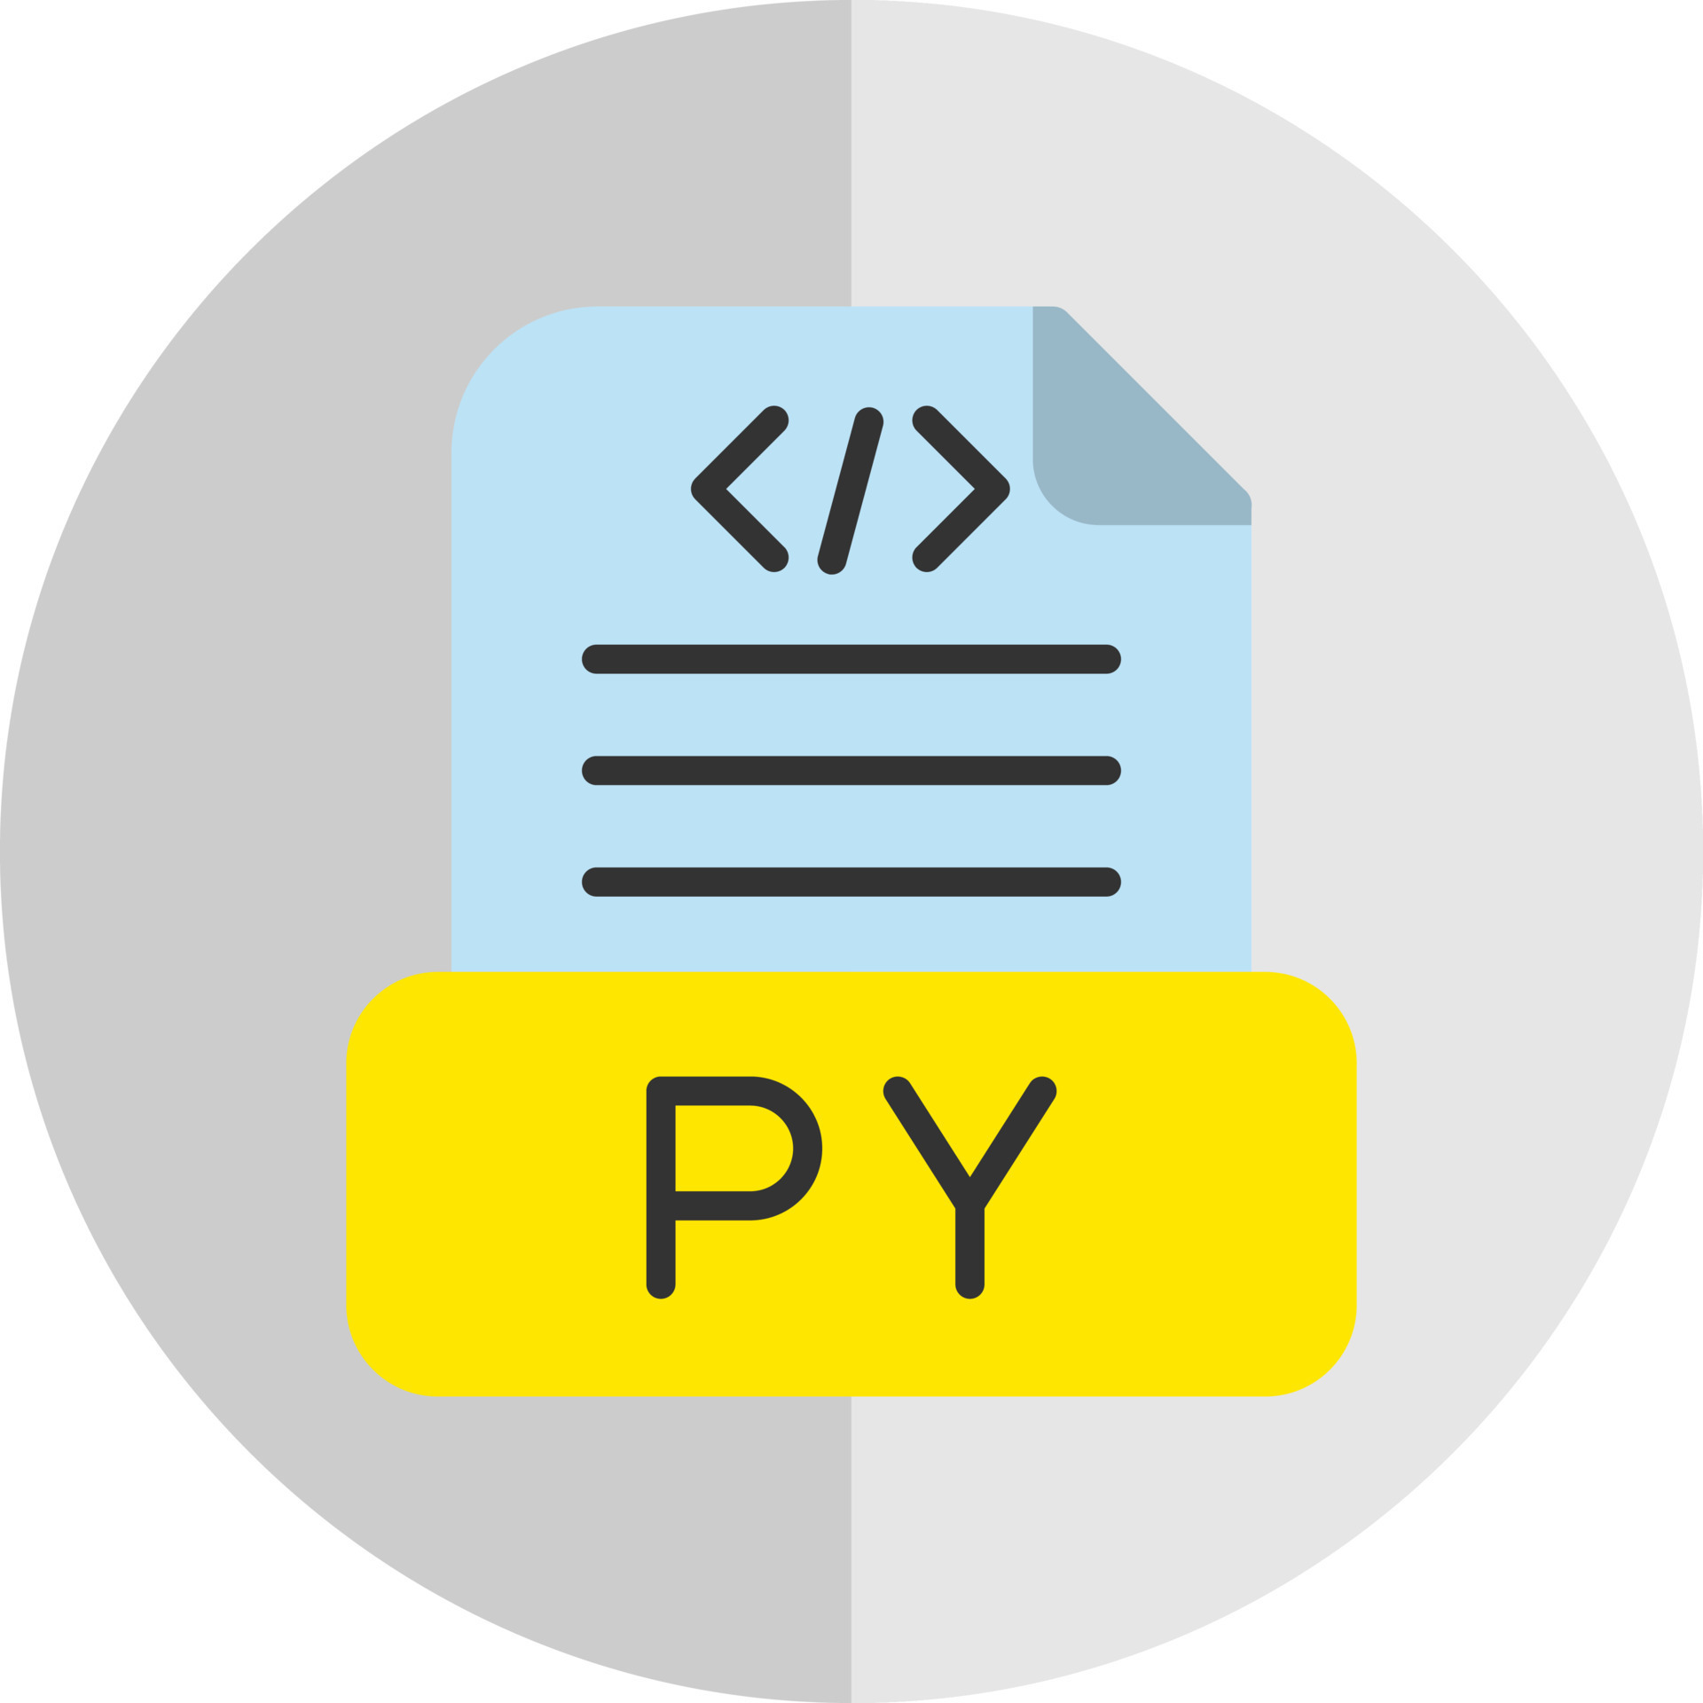
Escrevendo em um Arquivo
Escrever em um arquivo em Python é realizado usando a função open() com o modo 'w' (write) ou 'a' (append). O modo 'w' cria um novo arquivo ou sobrescreve o existente, enquanto 'a' adiciona ao final do arquivo sem apagar seu conteúdo atual.
Isso é útil para atualizar logs, resultados de jogos ou listas de palavras.
DESENVOLVIMENTO DE SISTEMAS

Slide 12
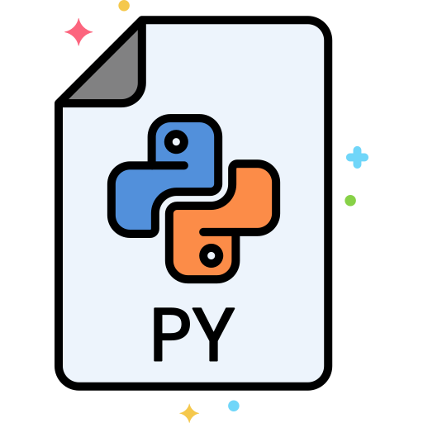
Lendo um Arquivo
Isso permite ao programa obter dados necessários para sua execução, como carregar uma lista de palavras para um jogo.
Ler um arquivo envolve abrir o arquivo em modo de leitura ('r') e utilizar métodos como .read(), .readline() ou .readlines() para acessar seu conteúdo.
DESENVOLVIMENTO DE SISTEMAS

Slide 13

Escolhendo uma Palavra
Após ler as palavras de um arquivo, podemos escolher uma aleatoriamente usando o módulo random. Isso permite diversificar a experiência do usuário em jogos, como o da forca, ao não repetir constantemente as mesmas palavras.
DESENVOLVIMENTO DE SISTEMAS

Slide 14
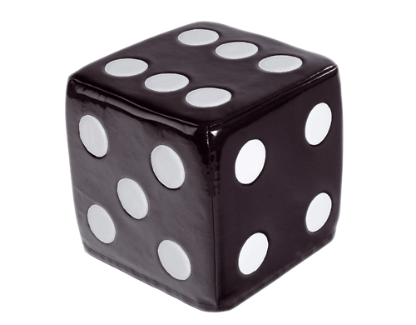
Finalidade e Utilização
A escrita e leitura de arquivos ampliam significativamente as possibilidades de um programa, permitindo a manipulação de uma grande quantidade de dados de forma eficiente e a criação de experiências de usuário mais ricas e variadas.
Por exemplo, um jogo da forca que escolhe palavras de um vasto arquivo de texto oferece um desafio novo e interessante a cada rodada.
DESENVOLVIMENTO DE SISTEMAS

Slide 15
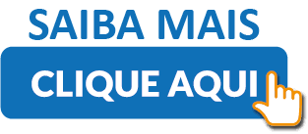

Exemplos
Clique aqui para ter acesso aos arquivos do projeto!
DESENVOLVIMENTO DE SISTEMAS

Slide 16

Atividade para a fixação do conteúdo estudado
Qual método é usado para ler todas as linhas de um arquivo de texto em Python e armazená-las como uma lista, permitindo a escolha de uma palavra aleatoriamente?
(A) file.read()
(B) file.readlines()
(C) file.readline()
(D) file.read().splitlines()
Responda em seu caderno!
DESENVOLVIMENTO DE SISTEMAS

Slide 17
Resposta correta
Qual método é usado para ler todas as linhas de um arquivo de texto em Python e armazená-las como uma lista, permitindo a escolha de uma palavra aleatoriamente?
(A) file.read()
(B) file.readlines()
(C) file.readline()
(D) file.read().splitlines()
Resposta Correta: (D) file.read().splitlines()
DESENVOLVIMENTO DE SISTEMAS
Notes:
Comentário: A opção d é correta porque file.read().splitlines() lê todo o conteúdo do arquivo como uma string única e, em seguida, usa .splitlines() para dividir essa string em uma lista de linhas, removendo os caracteres de nova linha. Isso facilita o processo de escolher uma palavra aleatoriamente da lista sem preocupações adicionais sobre o manuseio de caracteres de nova linha.

Slide 18

Conclusão
A manipulação de arquivos em Python para leitura e escrita amplia a dinâmica de jogos, como o da forca, permitindo a utilização de dados externos para uma experiência renovada a cada partida.
DESENVOLVIMENTO DE SISTEMAS

Slide 19
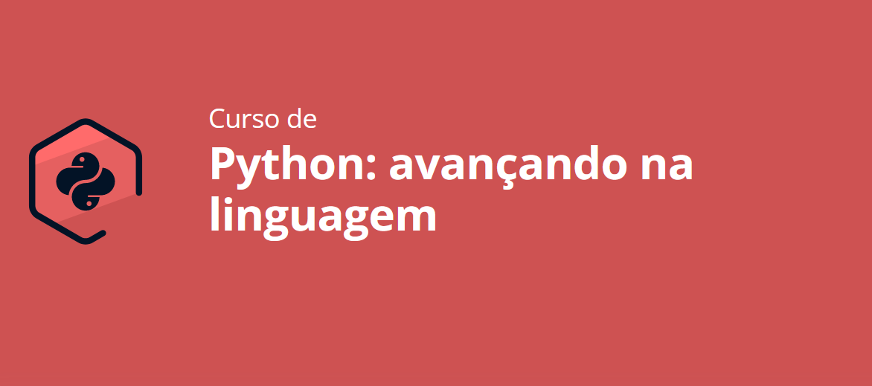
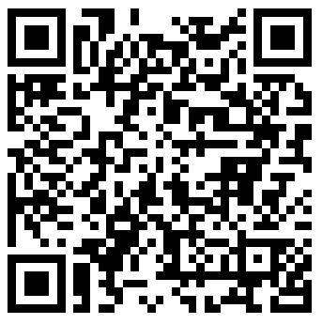
Atividade Prática na Plataforma Alura
Na plataforma Alura vamos acessar o seguinte curso:
Link para o curso: https://cursos.alura.com.br/course/python-3-avancando-na-linguagem
A recomendação é que você continue esse curso extraclasse, pois ele traz um conteúdo essencial para compreender sobre o referido tema.
DESENVOLVIMENTO DE SISTEMAS

Slide 20
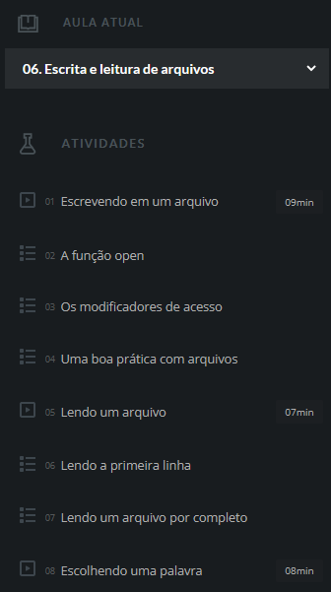
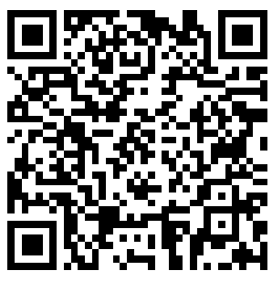


Escrevendo em um arquivo
Para escrever em um arquivo em Python, use open('arquivo.txt', 'w') para abrir (criando se não existir) e write() para adicionar conteúdo. Exemplo: with open('arquivo.txt', 'w') as f: f.write('Hello, world!'). Fecha automaticamente com with.
9 minutos
Atividade no portal Alura
Link para tarefa: https://cursos.alura.com.br/course/python-3-avancando-na-linguagem/task/25158
DESENVOLVIMENTO DE SISTEMAS

Slide 21
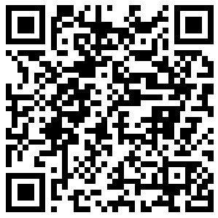
Lendo um arquivo
Para ler um arquivo em Python, utilize open('arquivo.txt', 'r') e o método read() para acessar seu conteúdo. Por exemplo: with open('arquivo.txt', 'r') as f: conteudo = f.read(). Isso lê todo o conteúdo do arquivo para a variável conteudo.
7 minutos
Atividade no portal Alura
Link para tarefa: https://cursos.alura.com.br/course/python-3-avancando-na-linguagem/task/25164
DESENVOLVIMENTO DE SISTEMAS

Slide 22
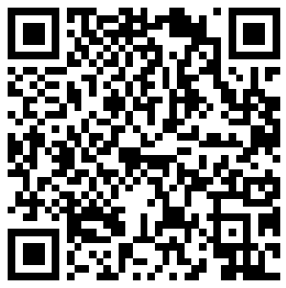
Escolhendo uma palavra
Para escolher uma palavra aleatória de um arquivo em Python, primeiramente leia o arquivo e divida as palavras em uma lista usando splitlines(). Em seguida, utilize random.choice(lista) para selecionar uma palavra. Exemplo: palavra = random.choice(open('palavras.txt').read().splitlines()).
8 minutos
Atividade no portal Alura
Link para tarefa: https://cursos.alura.com.br/course/python-3-avancando-na-linguagem/task/25166
DESENVOLVIMENTO DE SISTEMAS

Slide 23

O que vimos na aula de hoje:
Aprendemos a escrever e ler arquivos em Python, abordando métodos para adicionar, acessar conteúdo e selecionar palavras aleatoriamente para o jogo desenvolvido.
Na próxima aula, estudaremos as técnicas de aprimoramento, legibilidade e manutenção do código.
DESENVOLVIMENTO DE SISTEMAS

Slide 24
Referências
Bibliografia
PUREWAL, Semmy. Aprendendo a Desenvolver Aplicações Web. Desenvolva rapidamente com as tecnologias JavaScript mais modernas. São Paulo: Novatec, 2014.
SILVA, L. F.; OLIVEIRA, A. D. de. Desenvolvimento de Software II C#: programação em camadas. [S. l.]: CBL Edição do Autor, 2017. E-book.
MARTIN, R. C. Arquitetura limpa: o guia do artesão para estrutura e design de software. Rio de Janeiro: Alta Books, 2019. E-book.
GALOTTI, G. M. A. Qualidade de software. São Paulo: Pearson Education do Brasil, 2016. E-book.
VAZQUEZ, C. E.; SIMÕES, G. S. Engenharia de requisitos: software orientado ao negócio. São Paulo: Brasport, 2016. E-book.
Softwares
Java Netbeans; WebStorm; Sublime Text; Intellij IDEA; Astah Software; Netbeans; Python; Ccharp; Colab; PyCharm; Jupyter Notebook.
DESENVOLVIMENTO DE SISTEMAS

Slide 25
Referências (Imagens)
Figuras e Imagens:
https://www.flaticon.com/br
https://www.istockphoto.com/br
https://raw.githubusercontent.com/zbtang/React-Native-ViewPager/HEAD/imgs/dotIndicator.gif
https://storyset.com
DESENVOLVIMENTO DE SISTEMAS

Slide 26

O RCO+Aulas é um projeto da Secretaria de Estado da Educação do Paraná e está em constante revisão. Todos os slides são de uso exclusivo dos professores da Rede Pública de Ensino, com a finalidade específica de aplicação em sala de aula, sendo totalmente vedada a publicização, reutilização, reprodução total ou parcial para quaisquer outros fins.
DESENVOLVIMENTO DE SISTEMAS

Slide 27


Cooperação Técnica
Esta publicação tem a cooperação entre a UNESCO e a Secretaria de Estado da Educação e do Esporte do Paraná no âmbito da parceria PRODOC 914BRZ1091, cujo objetivo é trazer soluções inovadoras de gestão da rede pública estadual de educação do Paraná para a melhoria da aprendizagem dos alunos. As indicações de nomes e a apresentação do material ao longo desta publicação não implicam a manifestação de qualquer opinião por parte da UNESCO a respeito da condição jurídica de qualquer país, território, cidade, região ou de suas autoridades, tampouco da delimitação de suas fronteiras ou limites As ideias e opiniões expressas nesta publicação são as dos autores e não refletem obrigatoriamente as da UNESCO nem comprometem a Organização.
DESENVOLVIMENTO DE SISTEMAS

